Slide 1
EoMT model on iOS
2025년 8월 27일
Suhyeon Lee
Department of Computer Engineering

Slide 2
목표 및 진행사항
목표:
iOS 환경에서 panoptic segmentation이 가능한 EoMT 모델 최적화
진행사항:
EoMT 모델을 Core ML 형식으로 변환
Core ML: Apple 기기에서 ML 모델을 쉽게 실행할 수 있는 프레임워크
iPhone 13 에서 모델 추론 결과 확인
러닝 타임: 최대 약 3분 -> 딜레이 원인 확인 필요

Slide 3
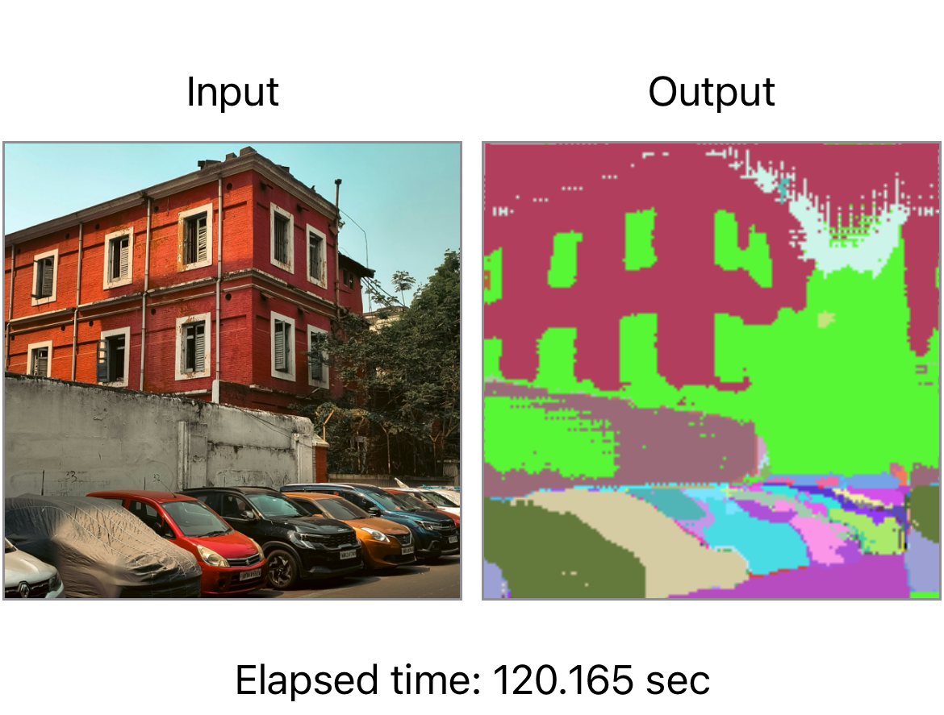
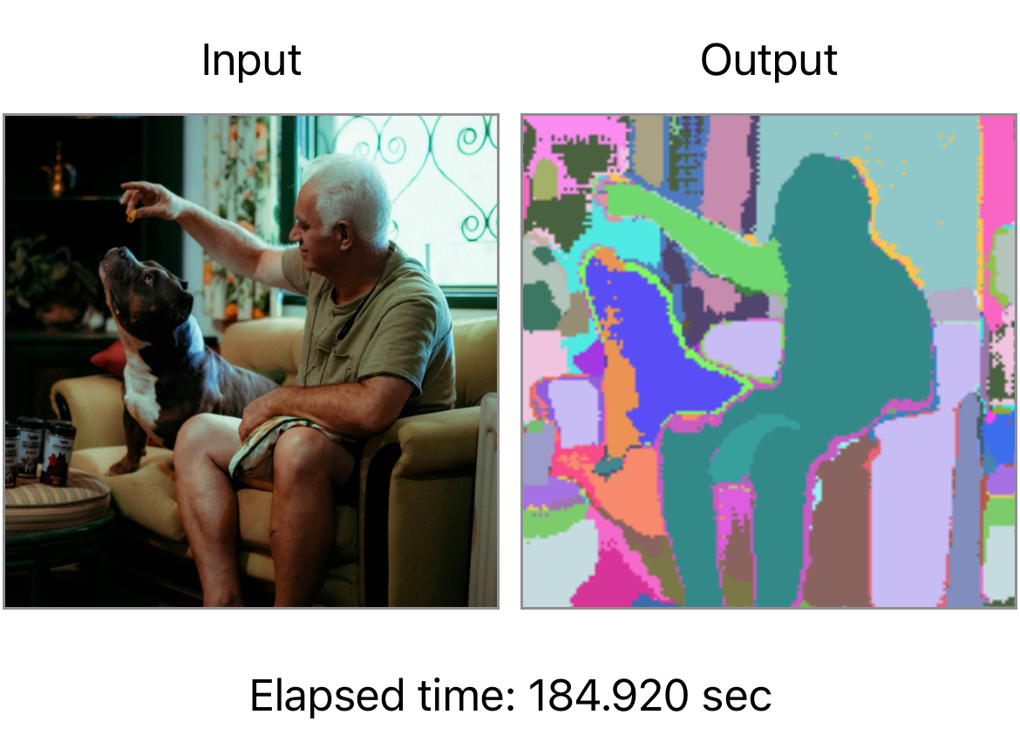
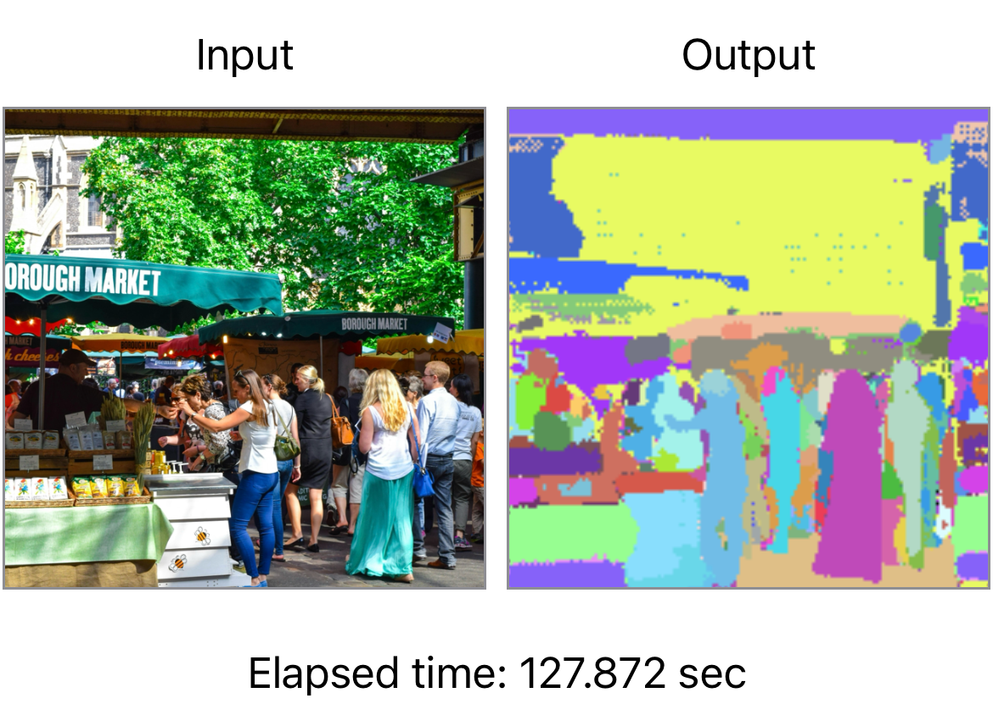
EoMT Model 추론 결과
모델명: eomt_small_640_2x (resolution: 640, epoch 2배)
Device: iphone13 – A15 Bionic Chip
Computing unit option: all (cpu+gpu+neural engine)
image1
image2
image3

